Slide 1
Algoritmos Genéticos y Métodos de Búsqueda
Concepto e Historia
Aguirre Andoni
Chacón Ángela
Durán Reinaldo
Jaramillo Diógenes

Slide 2
Definición de Algoritmo Genético
(AG)
Son una técnica de búsqueda estocástica basada en los mecanismos de la selección natural y la genética natural.
Son llamados así porque se inspiran en la evolución biológica y su base genético-molecular.

Slide 3
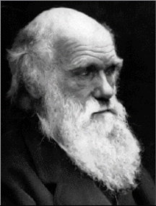
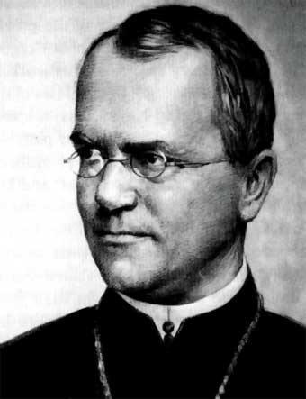
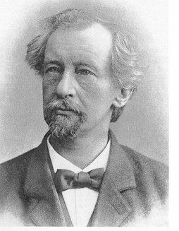
Un poco de historia...
Evolución Natural
Charles Robert Darwin
Gregor Johann Mendel
Hugo De Vries

Slide 4
Un poco de historia...
Charles Darwin, en 1859 publicó “El origen de las especies por medio de la selección natural”, en la cual afirma que los individuos más adaptados al medio tienen mayor probabilidad de sobrevivir y, de esta forma, las características que les hacen mejores se propagan entre la descendencia.

Slide 5
Un poco de historia...
Gregor Mendel, se interesó por los principios que rigen la herencia de características en las especies. El resultado de su experimento realizado con semillas de guisantes, se consideró como la base de la genética.
El botánico holandés Hugo De Vries, introdujo el concepto de mutación y dio a conocer en 1900 las Leyes de Mendel.

Slide 6
Un poco de historia...
En 1932, Cannon visualizó la evolución natural como un proceso de aprendizaje.
Box y sus colegas en 1957, desarrollaron una técnica que denominaron operación evolutiva.
Friedberg intentó, en 1958, hacer que un programa en lenguaje máquina se mejorara a sí mismo.

Slide 7
Un poco de historia...
El trabajo de Bremermann, en 1958, se enfocó más a la optimización, introduciendo el importante manejo de un valor de aptitud, y definiendo a un individuo como una cadena de símbolos binarios (unos y ceros).
Barricelli ofreció, en 1954, una de las primeras simulaciones que usaba principios evolutivos.
En 1965 Rechenberg y Schwefel desarrollaron la técnica de la “Estrategia Evolutiva”.

Slide 8
Nacieron los Algoritmos Genéticos…
Los Algoritmos genéticos fueron propuestos por John Holland en 1975, en su tesis doctoral “Adaptation in Natural and Artificial Systems” (Adaptación en Sistemas Naturales y Artificiales).
Se definieron como unos métodos para la solución de problemas, a través de un software guiado por los principios de la herencia y la evolución de las especies.

Slide 9
Aplicaciones
David Goldberg utilizó ésta técnica para la solución de problemas industriales y escribió un algoritmo genético en un ordenador personal Apple II.
John Koza en 1992, utilizó algoritmos genéticos e hizo evolucionar programas para realizar ciertas tareas.

Slide 10
Aplicaciones
Programas en LISP => usados ya que se podían expresar éstos en forma "parse tree“ => objeto sobre el que trabaja un AG.
En 1999 se concedió una patente a un invento no realizado directamente por un ser humano: se trata de una antena, que funciona perfectamente en las condiciones a las que estaba destinada.

